Slide 1

Capitolo 17
Liste
Presenta: Massimo Orazio Spata, PhD
Notes:
1

Slide 2
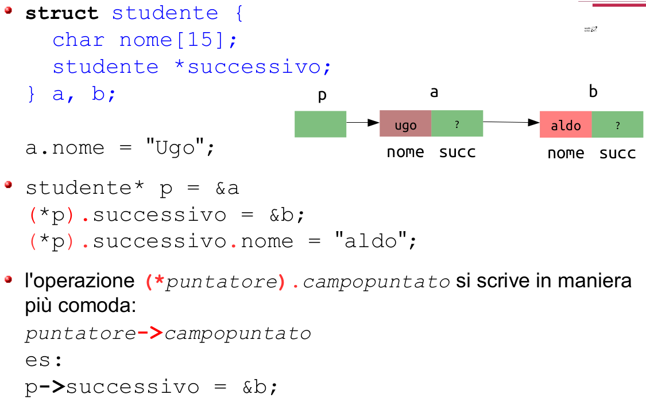
strutture con campi puntatore

Slide 3
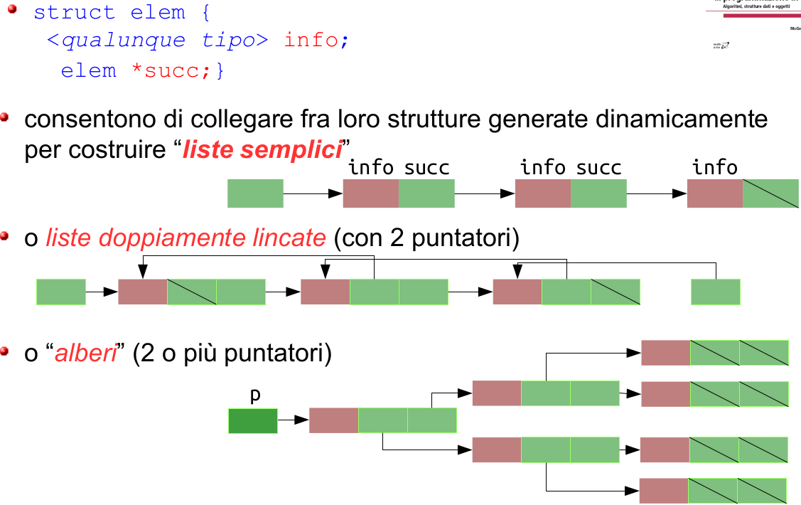
strutture con campi puntatore

Slide 4
liste semplici
operazioni fondamentali:
1) inserimento in testa
2) estrazione dalla testa
3) inserimento in coda
4) estrazione dalla coda
5) inserimento ordinato
6) estrazione di elemento dato

Slide 5
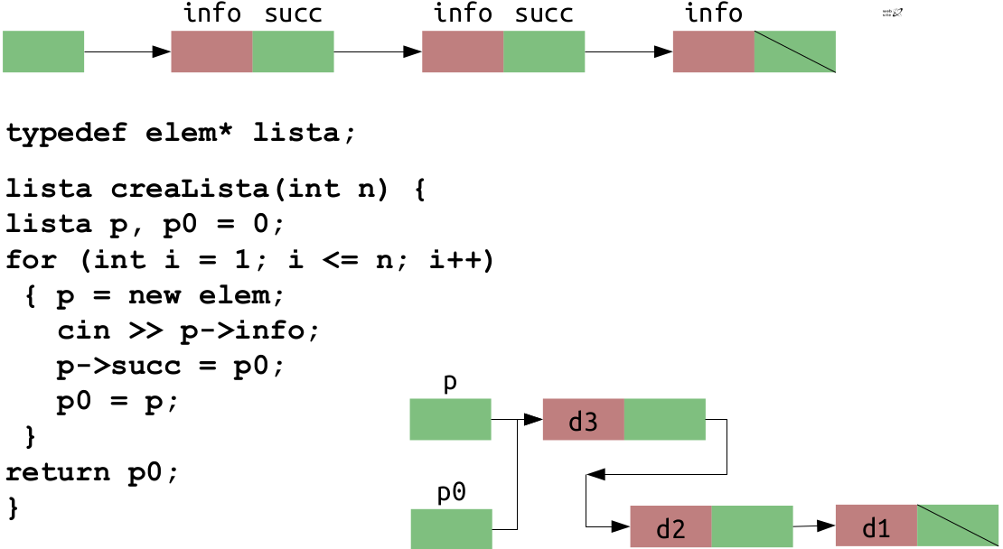
creazione per inserimento in testa
// crea nuovo elemento
// prendi in input il dato del nuovo elemento creato
// assegna al puntatore al successivo elemento p0
// nuovo primo elemento

Slide 6
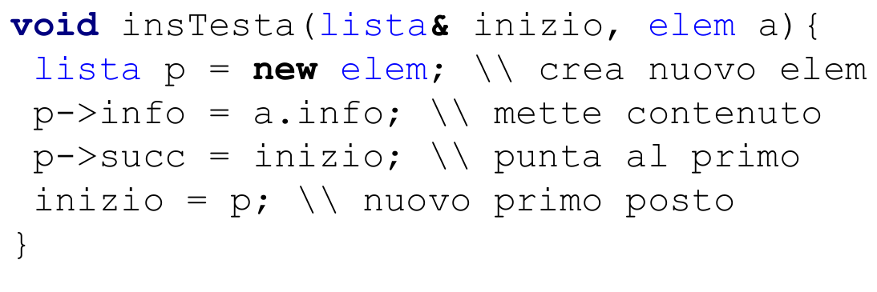
inserimento in testa

Slide 7
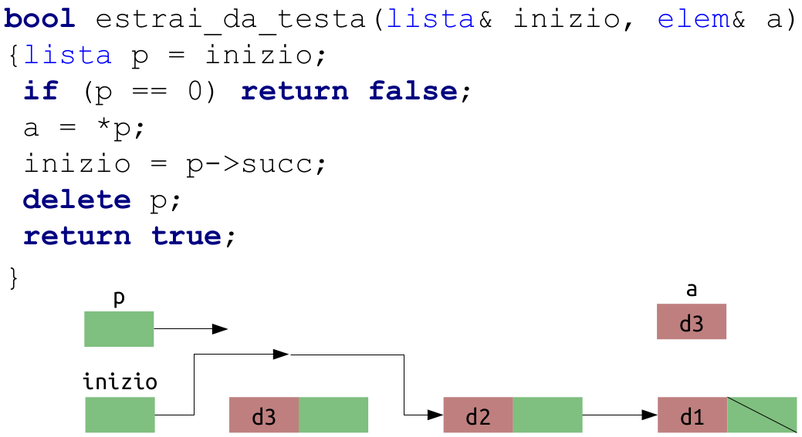
estrazione dalla testa

Slide 8
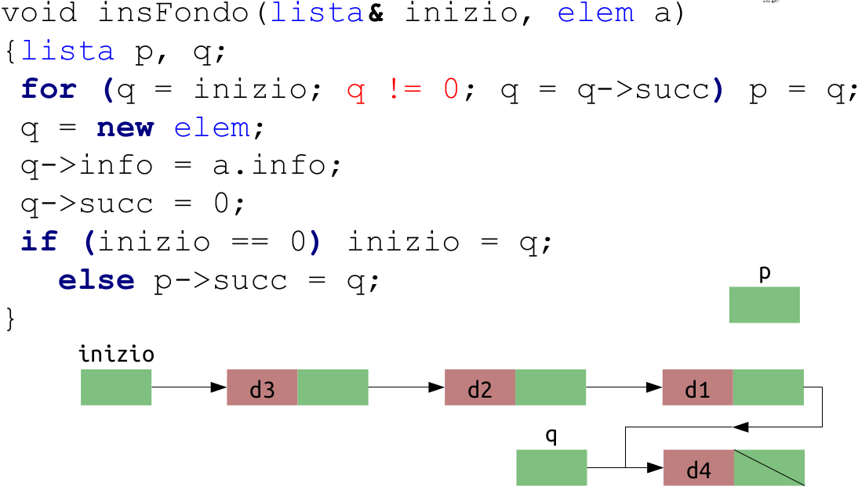
inserimento in fondo alla lista

Slide 9
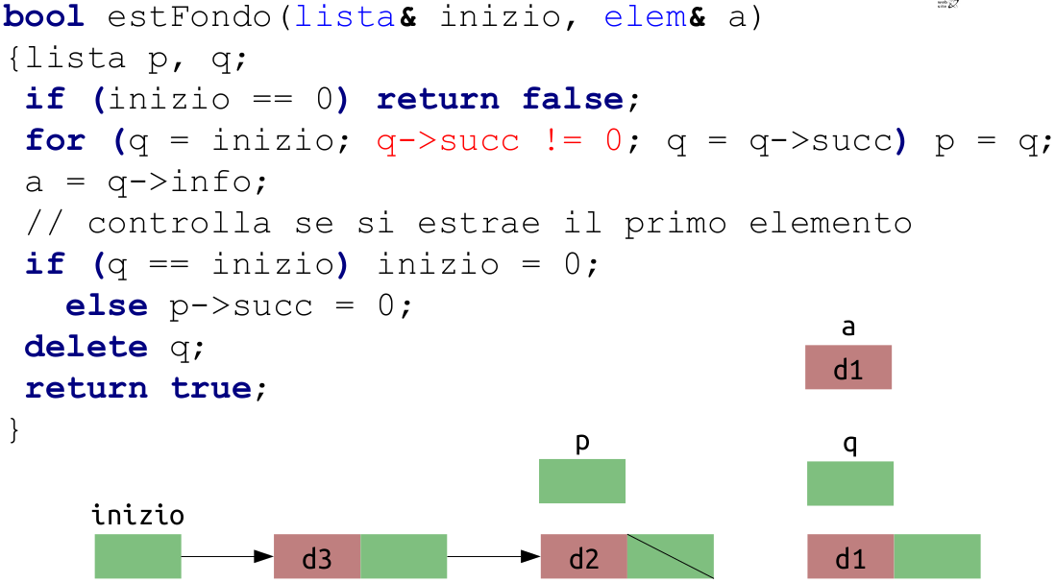
estrazione dal fondo della lista

Slide 10
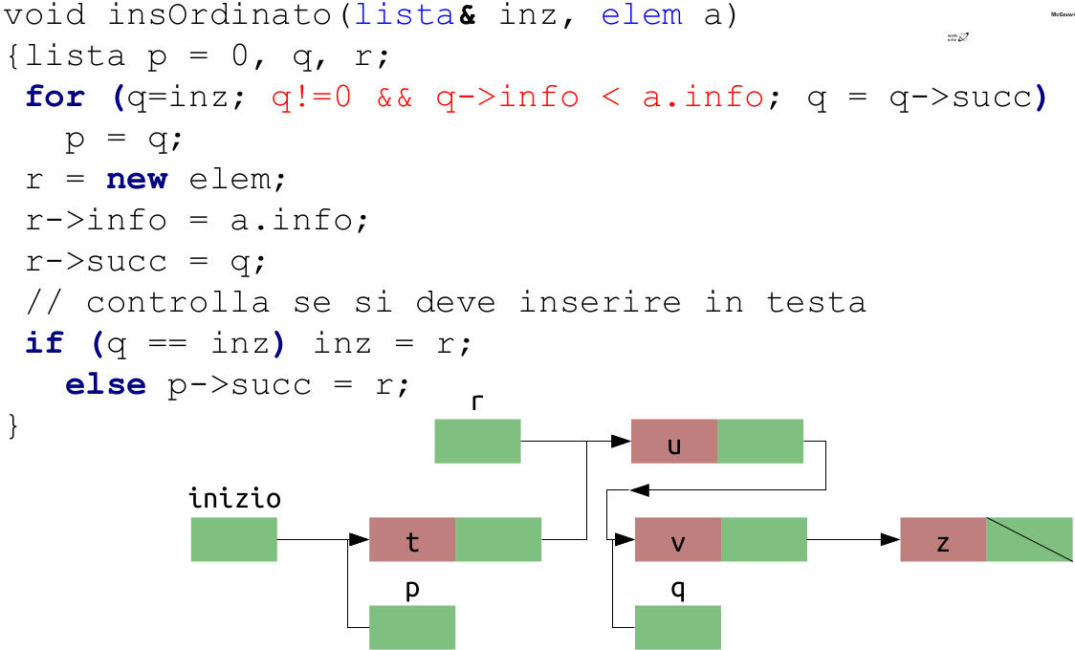
inserimento ordinato in una lista

Slide 11
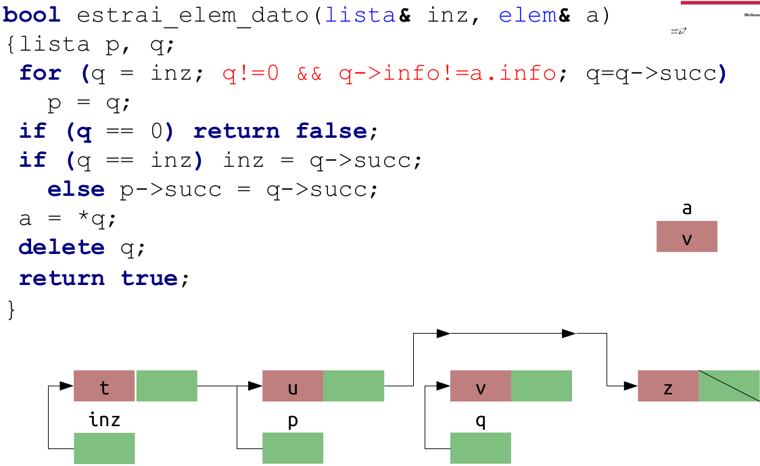
estrazione di un elemento dato

